Slide 1
ИНВЕСТИЦИОННЫЙ ПАСПОРТ Георгиевского городского округа Ставропольского края
Георгиевский городской округ
2020

Slide 2
КОНКУРЕНТОСПОСОБНОСТЬ
ГЕОРГИЕВСКОГО ГОРОДСКОГО ОКРУГА

Slide 3
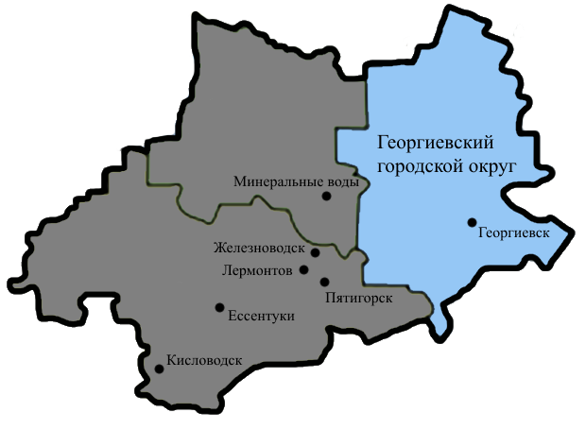
ОБЩИЕ СВЕДЕНИЯ
3
ХАРАКТЕРИСТИКА ГЕОРГИЕВСКОГО ГОРОДСКОГО ОКРУГА
СТАВРОПОЛЬСКОГО КРАЯ
Численность населения
Экономически активное население
Средняя заработная плата
165,1 тыс.чел.
57,0 %
27,3 тыс.руб.
СТРУКТУРА ЭКОНОМИКИ
Промышленный комплекс
Субъектов
малого и среднего предпринимательства
Агропромышленный комплекс
Бальнеология
5 614
51 %
47 %
2 %
1 945 кв.км
Территория
СТРАТЕГИЧЕСКИЕ ВЕКТОРЫ РАЗВИТИЯ:
А. КОМФОРТНОСТЬ
В. БЛАГОПРИЯТНОСТЬ
С. ОТКРЫТОСТЬ

Slide 4
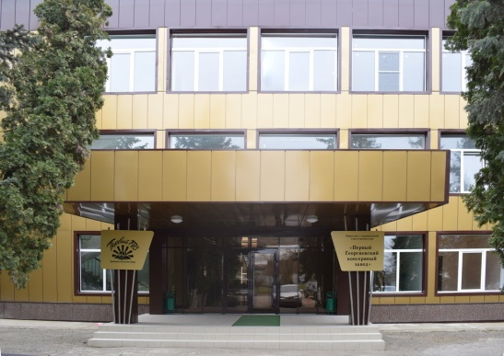
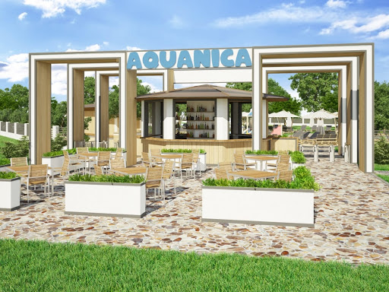
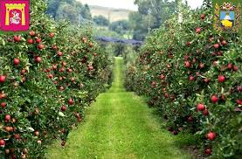
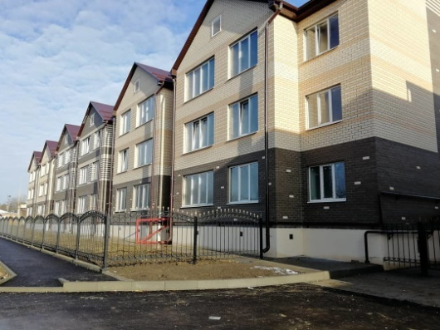
РЕАЛИЗУЕМЫЕ ИНВЕСТИЦИОННЫЕ ПРОЕКТЫ
3
ИНВЕСТИЦИИ В ЦИФРАХ
Техническое перевооружение и расширение первичной и последующей промышленной переработки сельскохозяйственной продукции на ООО «Первый Георгиевский консервный завод
Объем инвестиций в основной капитал
Доля инвестиций частной формы собственности
Доля инвестиций в сельское хозяйство
3 157,9 тыс.руб.
90,3 %
54 %
Развитие плодоводства, ягодоводства и
овощеводства закрытого грунта
ООО «Интеринвест»
Стоимость реализуемых инвестиционных проектов
Строительство комплекса производства для переработки сельскохозяйственных отходов и производства промышленной продукции в г. Георгиевске ООО «ТАСС»
7 527 млн.руб.
Строительство цеха плодоовощных консервов»
ООО СХП «Рассвет»
Создание новых рабочих мест
528
Застройка жилого микрорайона «Ромашка ИП Мавроди Р.Х.
Благоустройство рекреационной зоны по
ул. Калинина – ул. Батакская в г. Георгиевске Ставропольского края

Slide 5
КОНКУРЕНТНЫЕ ПРЕИМУЩЕСТВА
5
S
W
СИЛЬНЫЕ СТОРОНЫ
СЛАБЫЕ СТОРОНЫ
отсутствие маркетинга территории
высокий удельный вес морально изношенных мощностей промышленных предприятий
наличие разрушенных, морально устаревших, неиспользуемых зданий, сооружений, площадок промышленных предприятий, как в черте города, так и в сельских населенных пунктах
отсутствие системы формирования и повышения конкурентоспособности сельскохозяйственной продукции, выращенной на территории округа
высокий износ водолечебницы при высокой конкурентоспособности минеральной воды и эффективности лечебных процедур, отсутствие коечного фонда
отсутствие взаимосвязи программ обучения и потребностей работодателей
выгодное транспортно-географическое положение – на главных транспортных артериях федерального и регионального значения, а также близость к международному аэропорту Минеральные Воды
роль системообразующего центра в Кавминводской агломерации
высокая степень промышленного и сельскохозяйственного потенциала;
наличие скважины с йодо-бромной водой
конкурентоспособная система среднего профессионального образования
O
T
ВОЗМОЖНОСТИ
УГРОЗЫ
отрицательные миграционные процессы, в том числе маятниковая трудовая миграция
отсутствие квалифицированных кадров
не раскрытие промышленного потенциала как площадки в Кавминводской агломерации
сохранение низкого уровня конкурентоспособности промышленного производства и низкой загрузки основных производственных фондов
акцент на плодоовощную базу при критичном снижении уровня развития животноводства
потеря культурной составляющей исторического наследия округа
наличие паводковой опасности на территории округа
расположение в зоне сейсмической активности
развитие промышленного потенциала
развитие сырьевой аграрной базы с удержанием лидерских позиций в ягодниководстве, садоводстве, птицеводстве
развитие бальнеологического направления; развитие событийного и гастрономического туризма
создание центра профессиональных компетенций в системе среднего профессионального образования

Slide 6
ИНВЕСТИЦИОННОЕ РАЗВИТИЕ
ГЕОРГИЕВСКОГО ГОРОДСКОГО ОКРУГА
А.КОМФОРТНОСТЬ
ИНВЕСТИЦИИ В ФОРМИРОВАНИЕ КОМФОРТНОГО ГЕОРГИЕВСКОГО ГОРОДСКОГО ОКРУГА

Slide 7
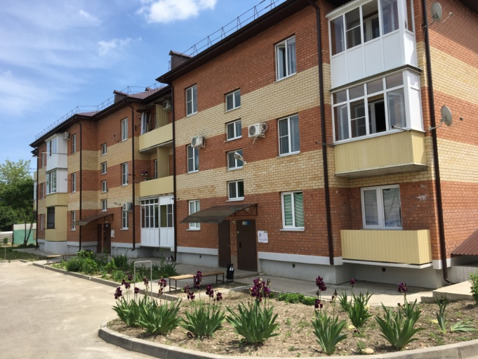
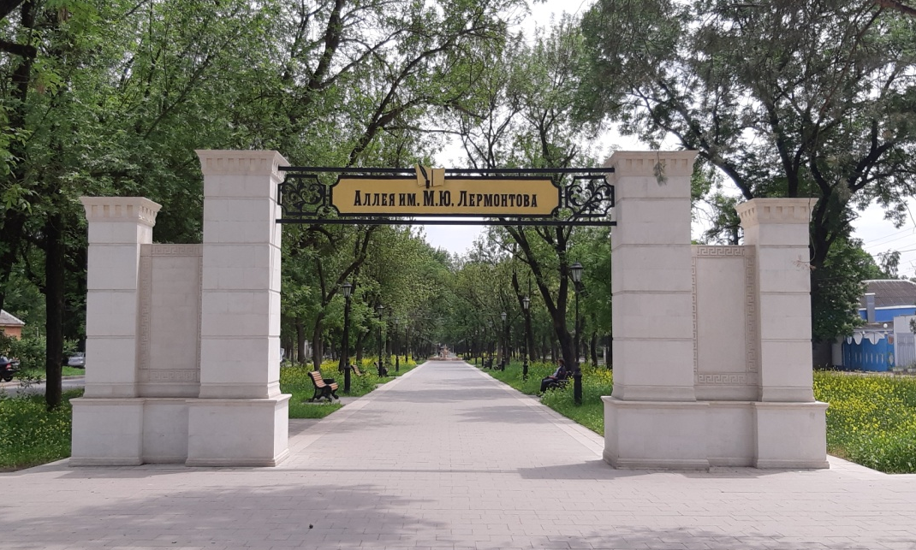
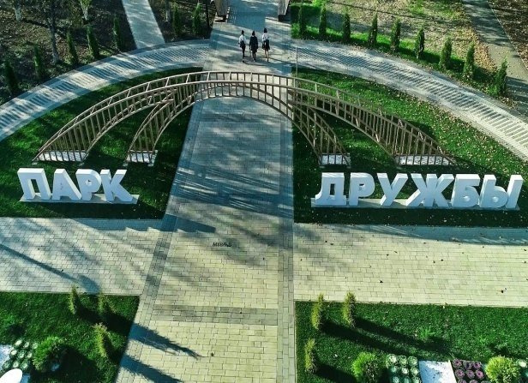
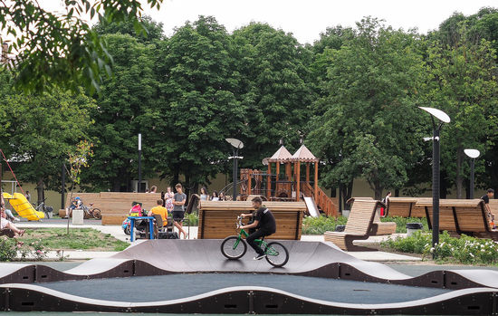
ИНВЕСТИЦИИ В СТРОИТЕЛЬСТВО И БЛАГОУСТРОЙСТВО
ИНВЕСТИЦИОННОЕ ПРЕДЛОЖЕНИЕ
7
ЖИЛЬЕ
комплексное освоение свободных территорий и развитие застроенных территорий в целях жилищного строительства;
переселение граждан из аварийного жилищного фонда;
улучшение внешнего вида и привлекательности округа, создание мест притяжения населения, повышение комфортности городской среды;
обеспечение детскими игровыми площадками территорий с частной застройкой и междворовых пространств многоквартирных домов;
благоустройство общественных пространств по ул. Калинина, Батакской, Мира в городе Георгиевске;
ландшафтное озеленение.
Жилищный фонд
Общее количество многоквартирных домов
3,7 млн.кв.м.
1 796
0,273 кв. м. - жилья вводится в среднем на одного жителя округа (в среднем по краю 0,37 кв. м)
22,4 кв. м - общая площадь на одного жителя округа (в среднем по краю 25,1 кв.м.)
33,02 тыс. руб. - средняя стоимость одного квадратного метра жилья в округе (в среднем по краю - 37,8 тыс. руб.)
А. КОМФОРТНОСТЬ
Стоимость проектов благоустройства по местным инициативам
Реализовано проектов по местным инициативам
БЛАГОУСТРОЙСТВО
55,5 млн. рублей
19

Slide 8
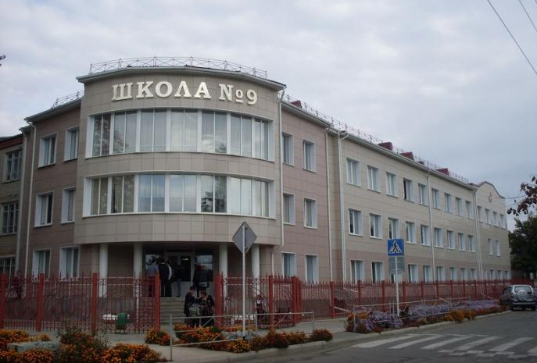
ИНВЕСТИЦИОННОЕ ПРЕДЛОЖЕНИЕ
ИНВЕСТИЦИИ В ОБРАЗОВАНИЕ
8
46
Дошкольных образовательных организаций
6 923 мест
реализация регионального проекта «Современная школа» создание Центров гуманитарного и цифрового профилей «Точка роста» в 7 школах;
реализация регионального проекта «Цифровая образовательная среда» в 6 школах;
реализация регионального проекта «Успех каждого ребенка» – ремонт спортивных залов в 5 общеобразовательных учреждениях;
капитальные ремонты общеобразовательных учреждений;
реализация проекта расширения МБОУ гимназии №2 г. Георгиевска;
строительство нового корпуса в МБОУ СОШ №1;
строительство новой школы в ст. Лысогорской.
7 376 человек
А. КОМФОРТНОСТЬ
31
Общеобразовательная организация
15 132 количество мест
16 306 человек обучается
495 кружков и секций
4
Организации дополнительного образования
30 детских летних лагерей
1 580 чел.
общая очередность детей в дошкольные образовательные учреждения
107 % коэффициент загрузки детских садов

Slide 9
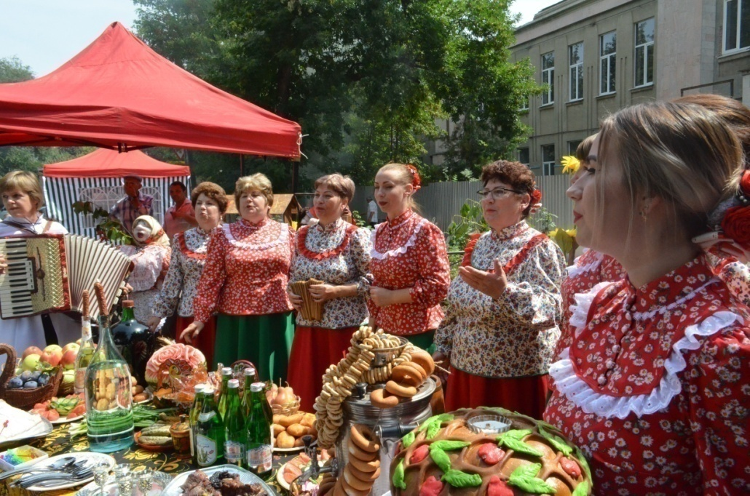
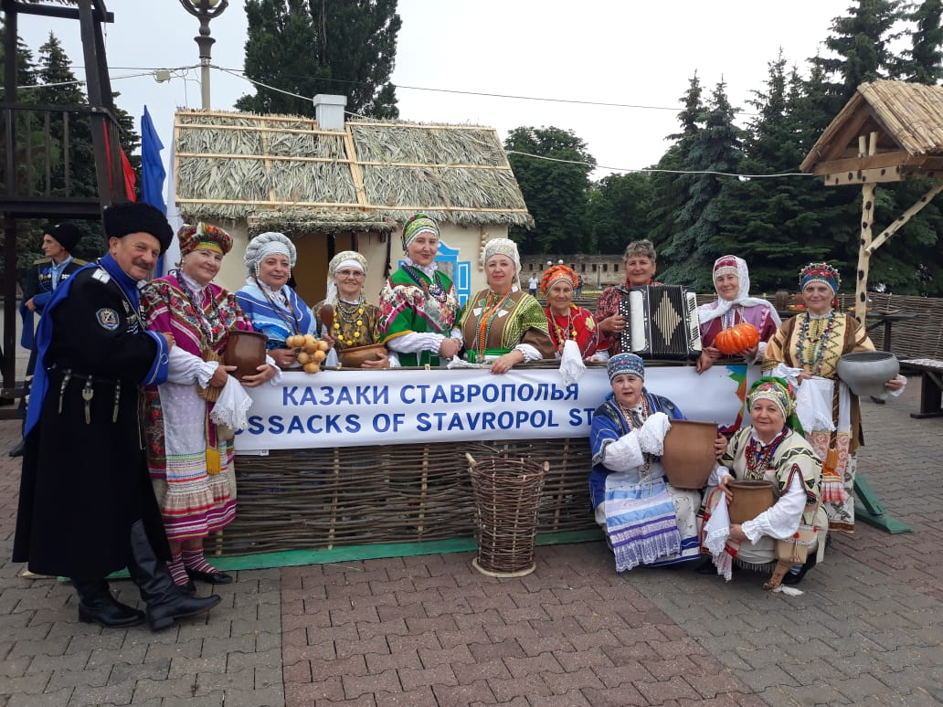
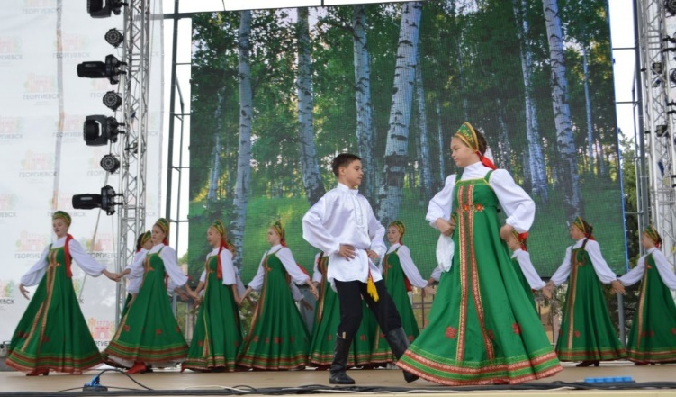
ИНВЕСТИЦИИ В КУЛЬТУРУ
ИНВЕСТИЦИОННОЕ ПРЕДЛОЖЕНИЕ
9
3 709
создание Школ искусств;
ремонт действующих учреждений культуры, включая восстановление и реставрация оконных блоков;
открытие творческих мастерских;
поддержка творческих инициатив;
поддержка инновационных проектов в
сфере культуры.
культурно-массовых мероприятий в год
390
А. КОМФОРТНОСТЬ
специалистов в сфере культуры
17
учреждений культуры
38
творческих коллективов
70 %
изношенность материально-технической базы учреждений культур

Slide 10
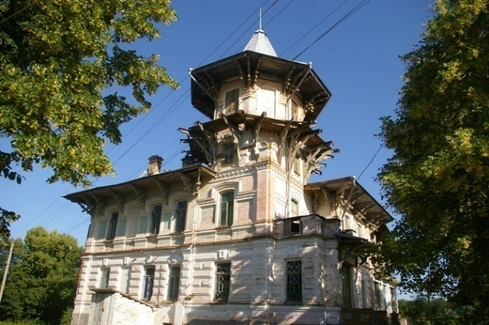
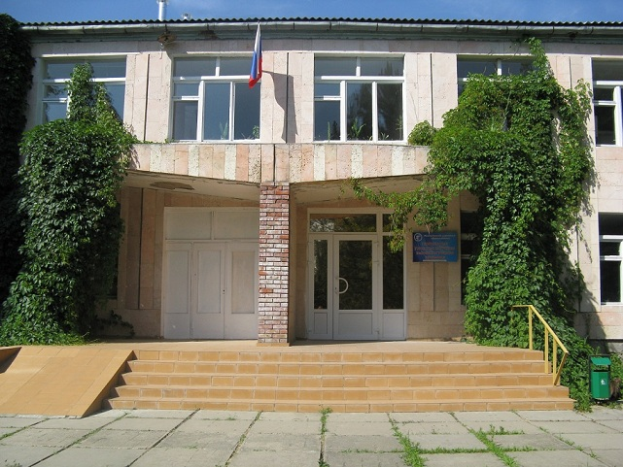
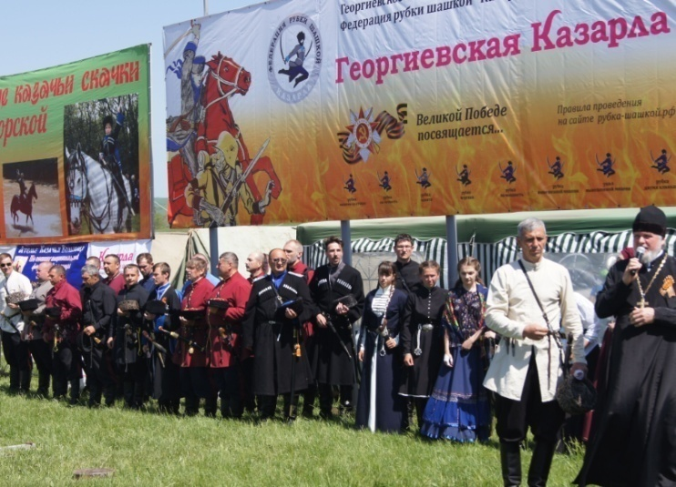
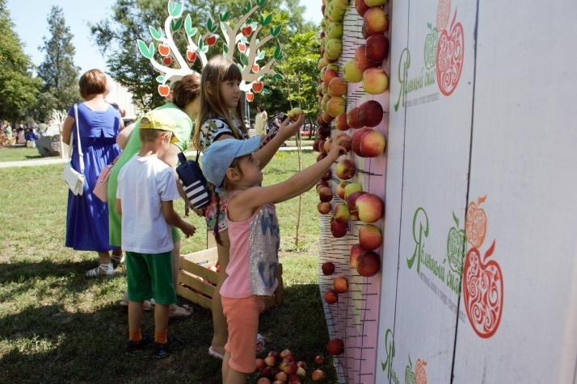
ИНВЕСТИЦИИ В ТУРИЗМ
ИНВЕСТИЦИОННОЕ ПРЕДЛОЖЕНИЕ
10
7 гостиниц
реконструкция Государственного автономного учреждения здравоохранения Ставропольского края «Краевая бальнеологическая лечебница» и создание объекта санаторно-курортного лечения;
реконструкция объекта культурного наследия краевого значения «Дача Сафонова»;
реализация проекта «Гастрономический тур по Георгиевскому городскому округу»;
создание условий для организации досуга населения;
развитие местного народного художественного творчества и народных промыслов;
создание сувенирных мастерских.
196объектов
11
культурного наследия
туристических
фирм
общей емкостью 150 номеров
А. КОМФОРТНОСТЬ
Государственный природный
заказник «Дача Сафонова»
ГАУЗ СК «Краевая бальнеологическая лечебница»
50 млн. рублей
80-200 млн. рублей
Требуемый объем инвестиций
Требуемый объем инвестиций
ВИДЫ ТУРИЗМА:
событийный
лечебно-оздоровительный туризм
гастрономический

Slide 11
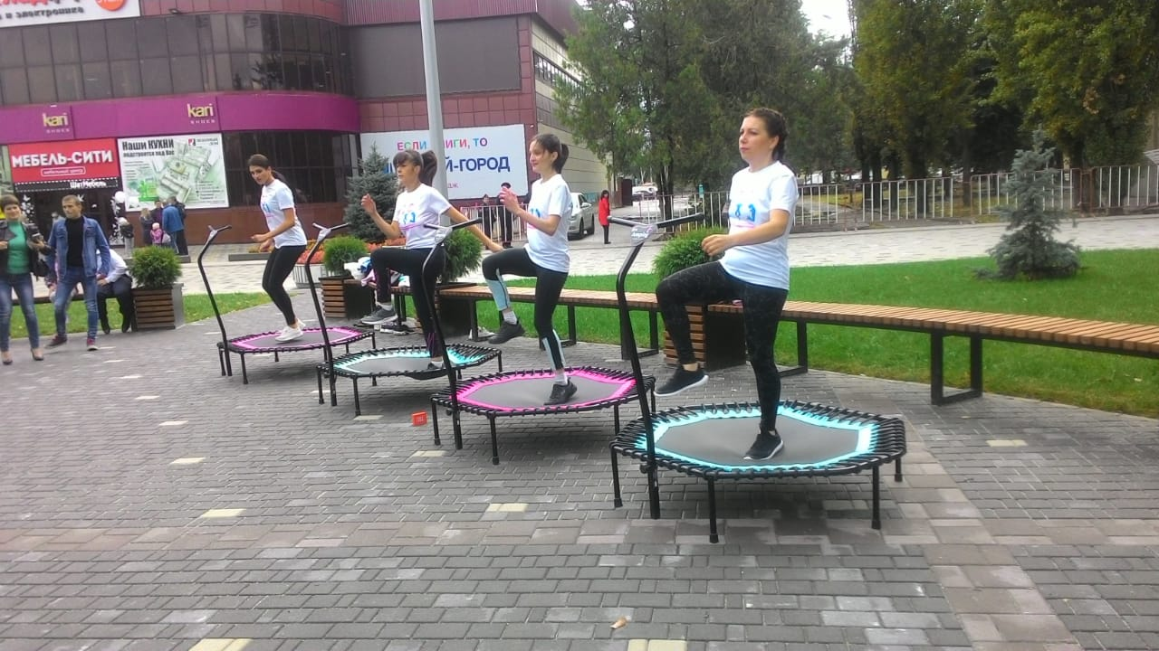
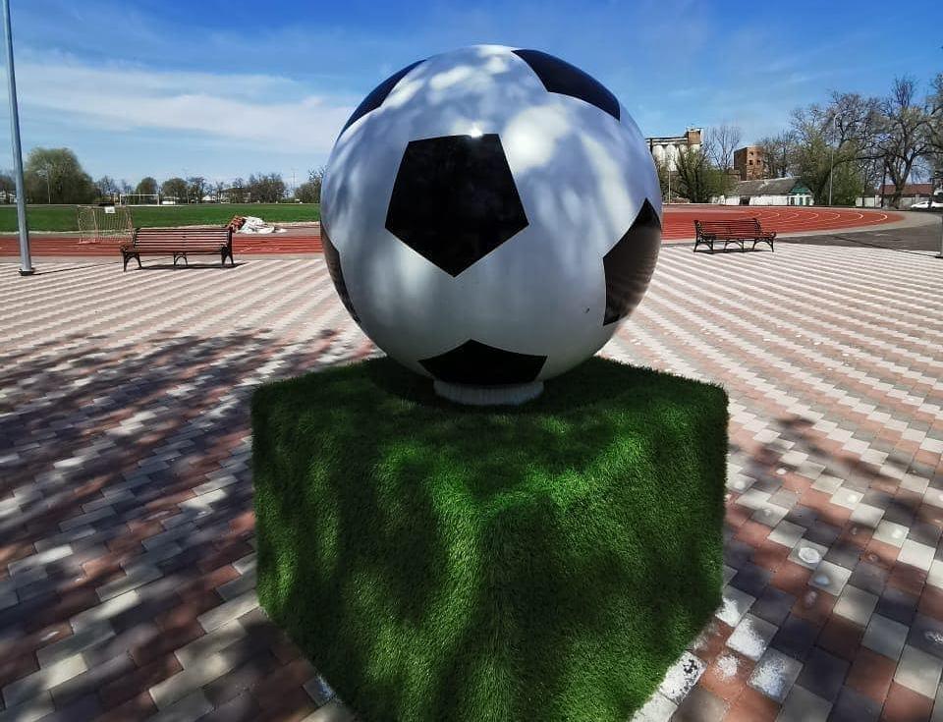
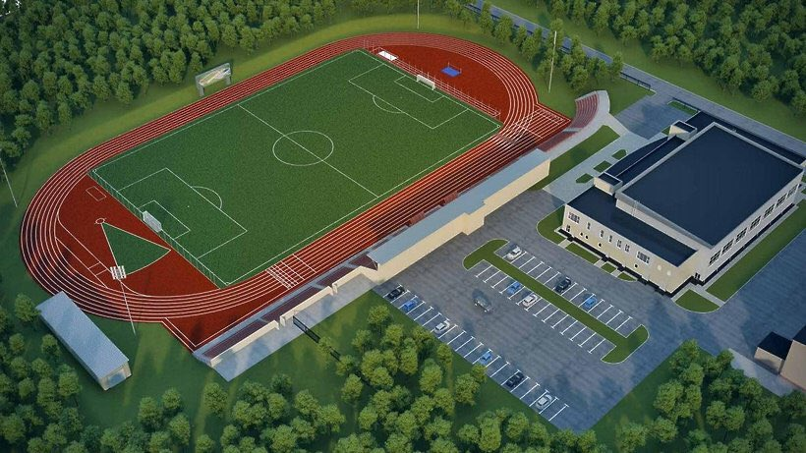
ИНВЕСТИЦИИ В СПОРТ
ИНВЕСТИЦИОННОЕ ПРЕДЛОЖЕНИЕ
11
строительство спортивных стадионов;
строительство плавательных бассейнов в г. Георгиевске, ст. Незлобной, ст. Александрийской, с. Краснокумском и ст. Лысогорской;
организация физкультурно-оздоровительной и спортивно-массовой работы.
А. КОМФОРТНОСТЬ
248
3 проектов
214 мероприятий
спортивных объектов
по ремонту, строительству
и реконструкции спортивных объектов
физкультурно-оздоровительных и спортивно-массовых

Slide 12
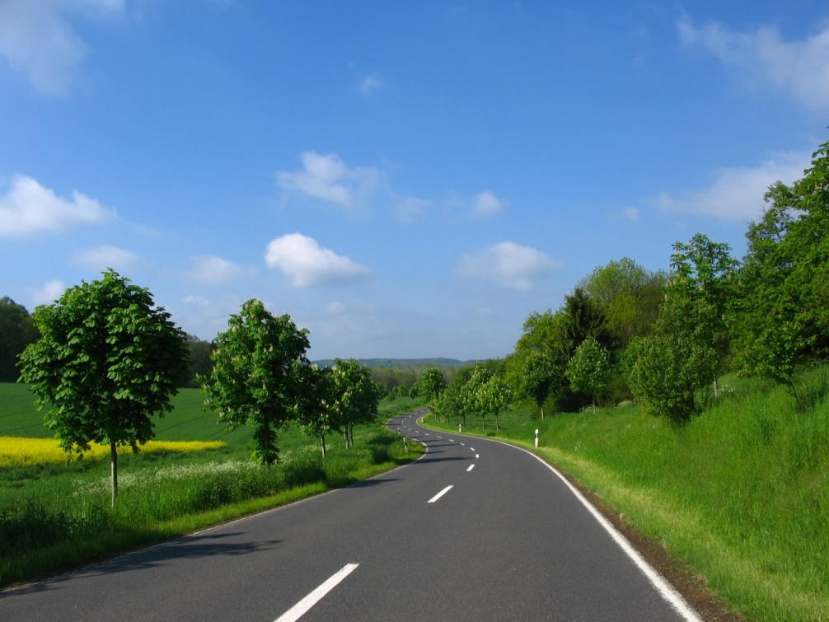
ИНВЕСТИЦИОННОЕ ПРЕДЛОЖЕНИЕ
ИНВЕСТИЦИИ В ЖИЛИЩНО-КОММУНАЛЬНЫЙ КОМПЛЕКС
12
28,5 %
96,98 %
809,9КМ
строительство и реконструкция сетей водоотведения и очистных сооружений в поселениях округа;
реконструкция, модернизация, техническое перевооружение линий электропередачи;
газификация улиц внутри сельских населенных пунктов;
техническое перевооружение установленного оборудования и реконструкции тепловых сетей существующих котельных;
ремонт уличного освещения с установкой энергосберегающих светильников в г. Георгиевске и сельских населенных пунктах.
населенных пунктов обеспечено системой канализации и очистки сточных вод
уровень газификации округа
общая протяженность автомобильных дорог местного значения в округе
А. КОМФОРТНОСТЬ
75 %
60 %
70 %
износ системы водоснабжения
общий износ тепловых сетей
общий износ сетей газоснабжения
70,42 %
общей протяженности дорог
не отвечают нормативным требованиям
6,8 %
многоквартирных домов имеет износ более 30% и нуждается в капитальном ремонте

Slide 13
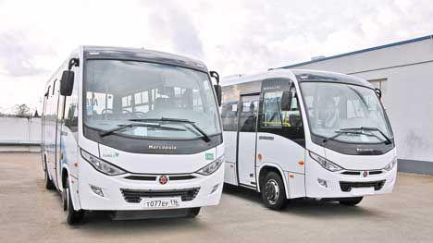
ИНВЕСТИЦИОННОЕ ПРЕДЛОЖЕНИЕ
ИНВЕСТИЦИИ В ПАССАЖИРСКИЙ ТРАНСПОРТ
13
23
обновление парка используемого подвижного состава;
модернизация объектов транспортной инфраструктуры;
эстетизация системы пассажирского транспорта экологизация системы пассажирского транспорта.
муниципальных
маршрутов
А. КОМФОРТНОСТЬ
374
автобусов малой вместимости
14,5 млн.
пассажиров перевозимых ежегодно
4
автотранспортных предприятия

Slide 14
B. БЛАГОПРИЯТНОСТЬ
ИНВЕСТИЦИИ В ФОРМИРОВАНИЕ БЛАГОПРИЯТНОГО ГЕОРГИЕВСКОГО ГОРОДСКОГО ОКРУГА

Slide 15
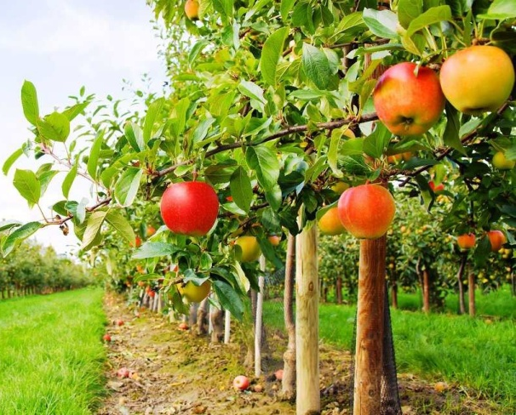
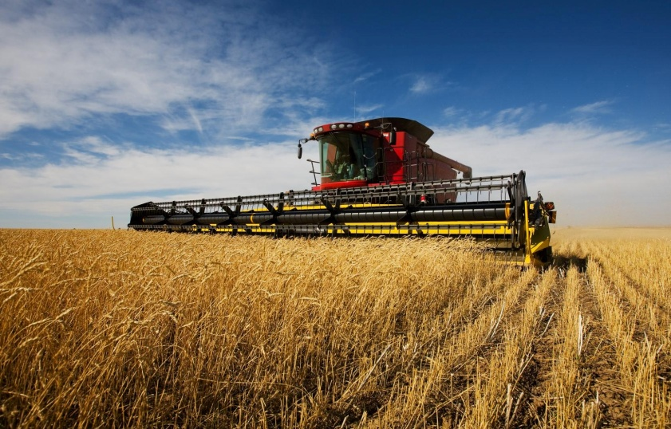
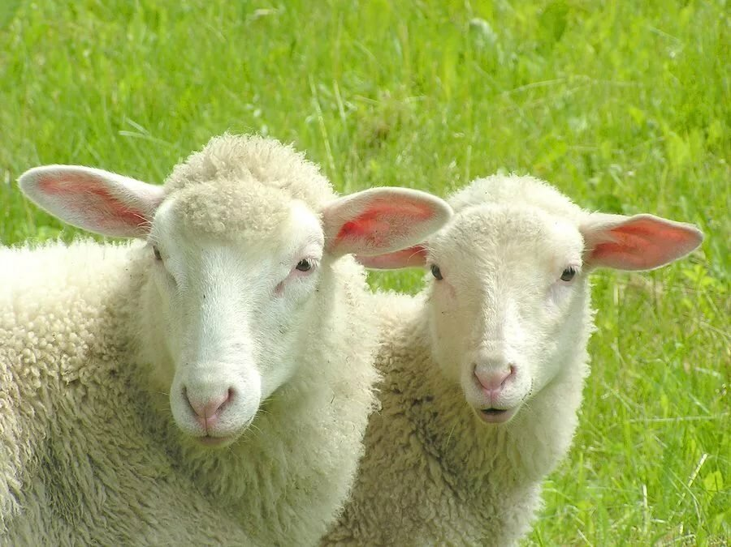
ИНВЕСТИЦИОННОЕ ПРЕДЛОЖЕНИЕ
ИНВЕСТИЦИИ В РАСТЕНИЕВОДСТВО И ЖИВОТНОВОДСТВО
15
28 тыс. чел.
4,8 млрд. руб.
182 единица
хозяйствующих субъектов
занято в агропромышленном секторе
объем валовой продукции в растениеводстве
строительство теплиц;
создание комплексов по переработке произведенной продукции;
закладка садов интенсивного и суперинтенсивного типа в хозяйствах всех категорий;
развитие сельскохозяйственной кооперации;
строительство ферм молочного, мясного скотоводства;
развития птицеводства, в том числе яичного направления;
развитие сельскохозяйственной кооперации.
3,2 млрд.руб.
объем валовой продукции в животноводстве
В. БЛАГОПРИЯТНОСТЬ
37 %
2,5 га
плодово-ягодной продукции в крае выращено в Георгиевском городском округе
садов суперинтенсивного типа
194,1 млн.руб.
государственная поддержка аграриев

Slide 16
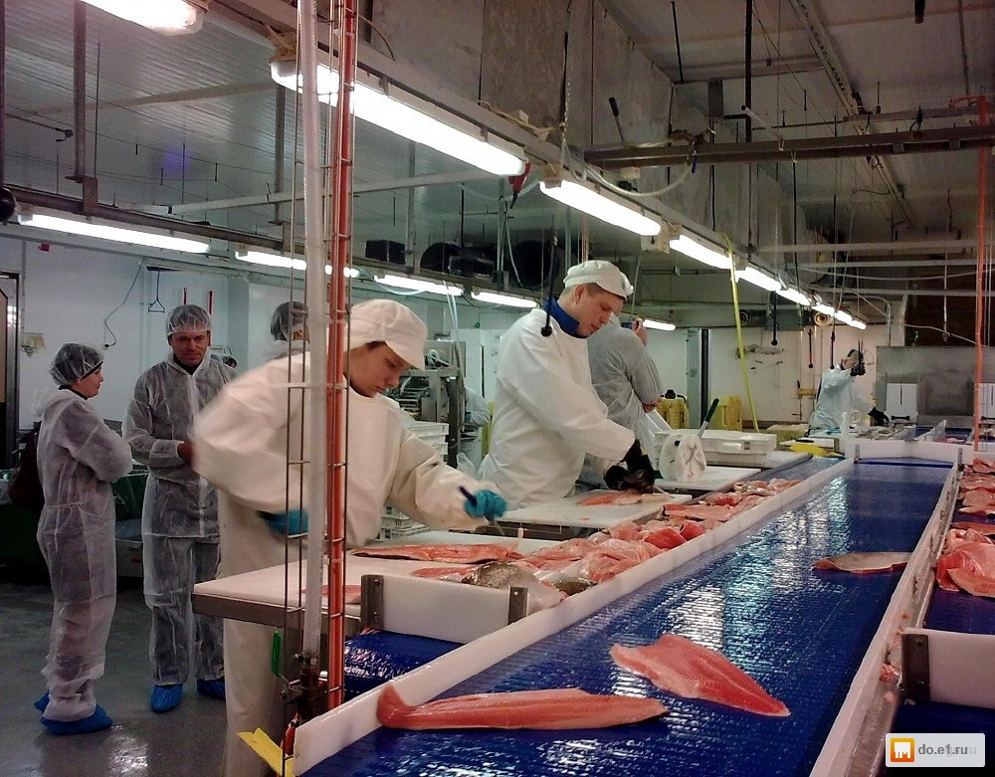
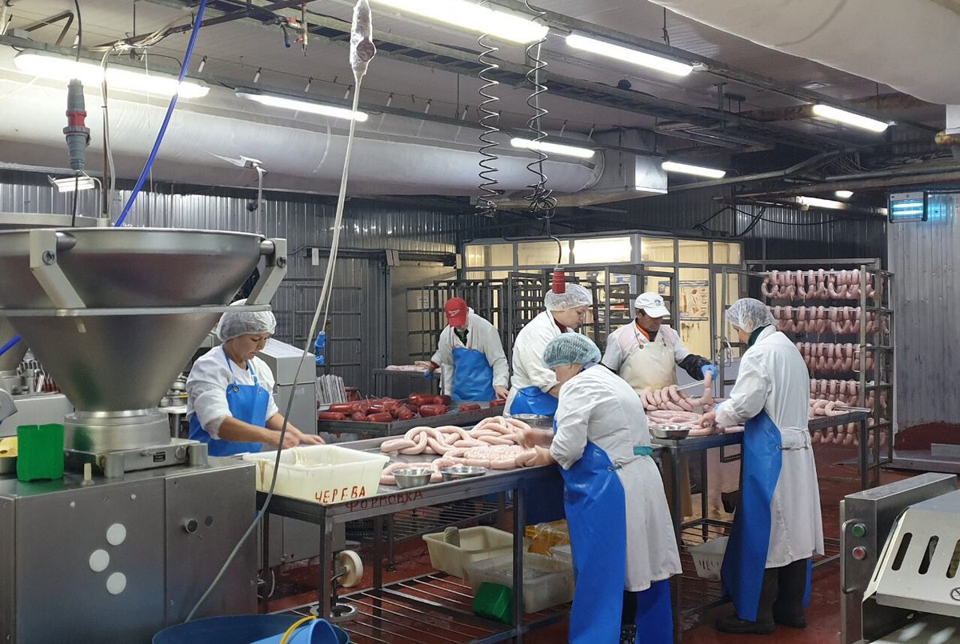
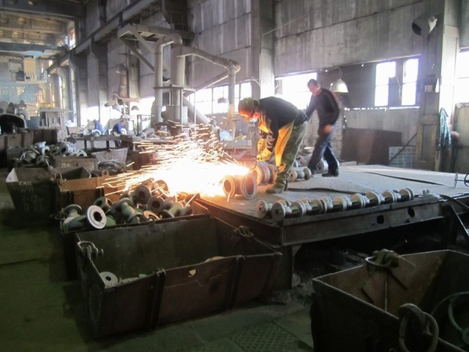
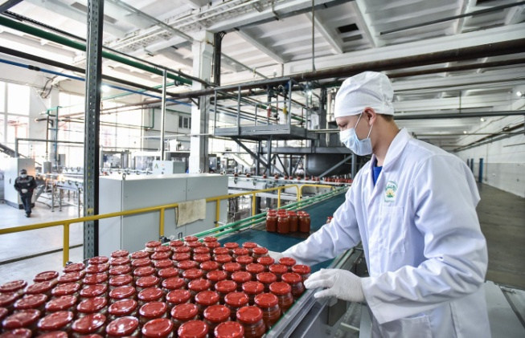
ИНВЕСТИЦИИ В ПРОМЫШЛЕННОСТЬ
ИНВЕСТИЦИОННОЕ ПРЕДЛОЖЕНИЕ
16
5 614
4 479 (87%)
24,0 тыс. чел.
субъектов
малого и среднего предпринимательства
индивидуальных
предпринимателя
занято в сфере малого и среднего предпринимательства
создание новых производств ориентированных на переработку сельскохозяйственной продукции;
создание новых производств любой направленности.
ПРОМЫШЛЕННОСТЬ:
В. БЛАГОПРИЯТНОСТЬ
405 хозяйствующих
субъектов
2 364 человек
80 %
промышленный потенциал округа
занято в промышленности
доля пищевой и перерабатывающей промышленности
8,241 млрд. руб.
объем отгруженных товаров собственного производства,
выполненных работ и услуг собственными силами по
промышленным видам деятельности

Slide 17
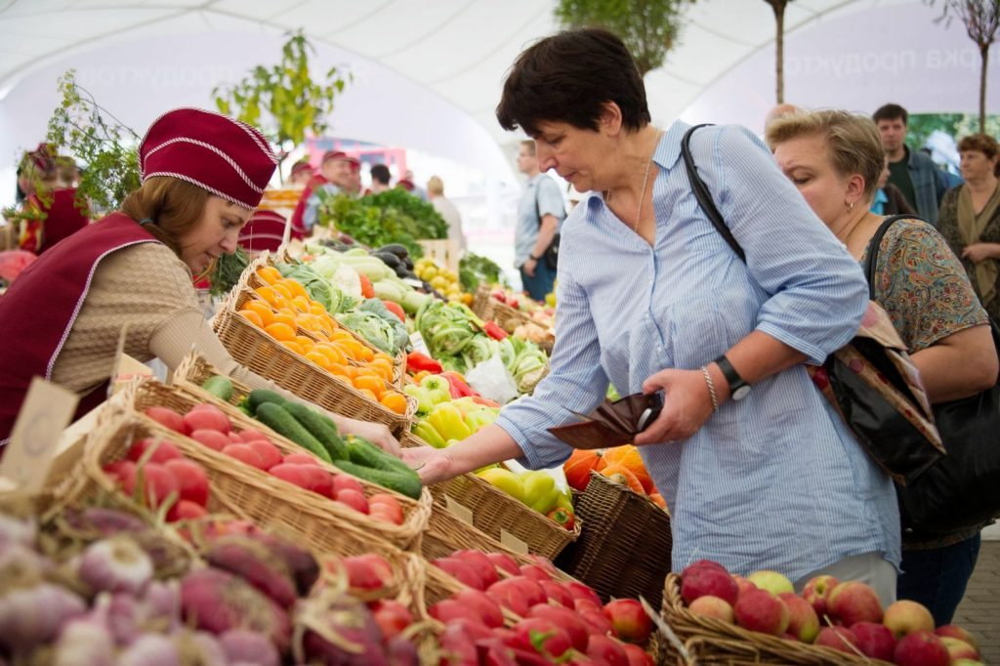
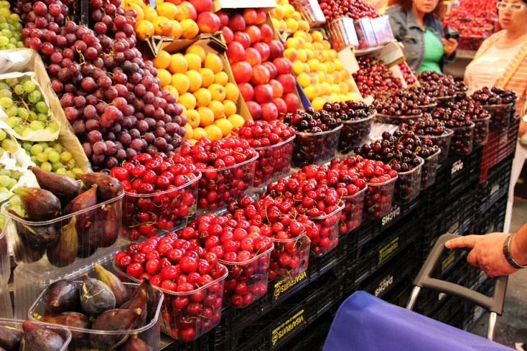
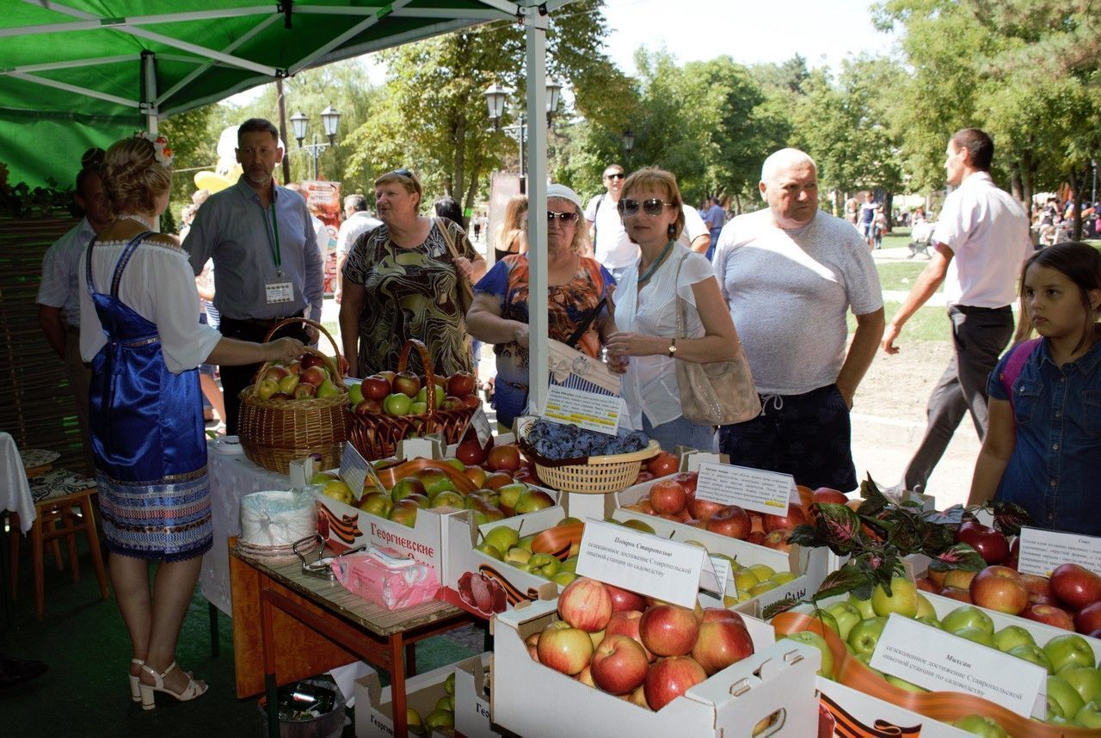
ИНВЕСТИЦИИ В ТОРГОВЛЮ, УСЛУГИ
ИНВЕСТИЦИОННОЕ ПРЕДЛОЖЕНИЕ
17
ПОТРЕБИТЕЛЬСКИЙ РЫНОК ТОВАРОВ И УСЛУГ
1 146 предприятий торговли
1 807
2 универсальных рынка
8 площадок для проведения ярмарок
создание объектов торговли, общественного питания, бытового обслуживания, в том числе на имеющихся площадях;
развитие стрит-ритейла;
развитие ярмарочной деятельности на территории округа.
торговых мест на рынках
и ярмарках
В. БЛАГОПРИЯТНОСТЬ
10,554 млрд. руб.
объем розничного товарооборота в 2019 году
(104,7% темп роста к 2018 году)
416 предприятий по предоставлению бытовых услуг
214 предприятий общественного питания
12 921 посадочных мест
683,4 млн. руб. оборот общественного питания

Slide 18
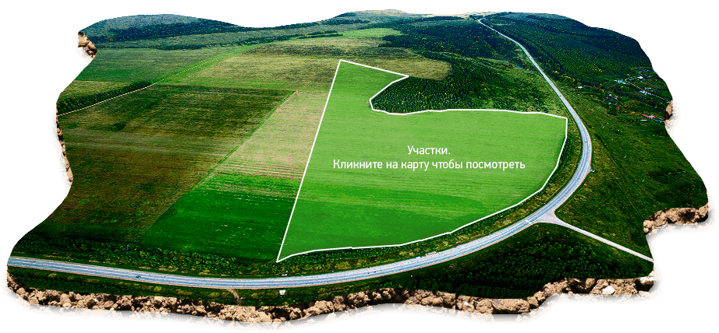
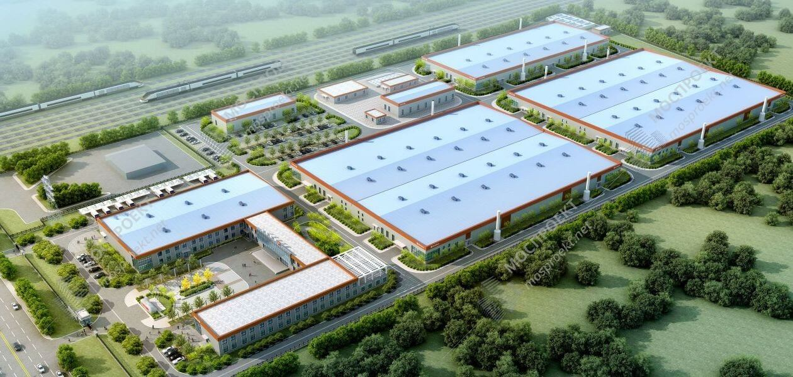
https://www.youtube.com/watch?v=FMlFXNrcgz0
ЗЕМЕЛЬНЫЕ УЧАСТКИ И МУНИЦИПАЛЬНОЕ ИМУЩЕСТВО
ИНВЕСТИЦИОННОЕ ПРЕДЛОЖЕНИЕ
18
Концепция индустриального парка: greenfield.
Направления специализации: промышленное перерабатывающее производство; транспортно-логистическое обслуживание; транс-национальный конгрессно-ярмарочный комплекс.
23
земельных участка
10
объектов имущества
50 % льгота по земельному налогу в отношении земельных участков, используемых субъектами инвестиционной деятельности в рамках реализации особо значимых инвестиционных проектов
В. БЛАГОПРИЯТНОСТЬ
125
га площадь
1 349,2
м2 площадь
Особо значимый инвестиционный проект - это проект, реализуемый инвестором на территории Георгиевского городского округа, который соответствует приоритетным направлениям социально-экономического развития округа и предусматривает капитальные вложения в объекты основных средств на сумму не менее 15 млн. рублей и количество создаваемых рабочих мест не менее 15.
РЕГИОНАЛЬНЫЙ ИНДУСТРИАЛЬНЫЙ ПАРК г. ГЕОРГИЕВСКА
103,7 га общая площадь
регионального индустриального парка города Георгиевск
6 свободных участков
площадью 47,5 га
До95 % снижение арендной платы
за пользование земельным участком для реализации инвестиционного проекта
4,5-2,5 % налоговые льготы
по уплате налога на прибыль для инвесторов, реализующих проекты
Подробная информация: https://www.youtube.com/watch?v=FMlFXNrcgz0

Slide 19
https://www.youtube.com/watch?v=FMlFXNrcgz0
ИНФРАСТРУКТУРА ПОДДЕРЖКИ ИНВЕСТИЦИОННОЙ ДЕЯТЕЛЬНОСТИ
19
Фонд поддержки предпринимательства
в Ставропольском крае
Фонд микрофинансирования субъектов МСП в Ставропольском крае
АО «Федеральная корпорация по развитию малого и среднего предпринимательства»
Меры поддержки: консультационная, информационная
Меры поддержки: финансовая.
Меры поддержки: финансовая, гарантийная, консультационная.
Адрес: 355012, СК, г. Ставрополь, ул. Голенева, д. 73а.
Телефон: 8(8652)22-52-62.
E-mail:
info@fppsk.ru.
Подробнее
на сайте:
fppsk26.ru.
Адрес: 355002, СК, г. Ставрополь, ул. Пушкина, д. 25А.
Телефон: 8(8652)35-41-65.
E-mail:
skfm@microfond26.ru.
Подробнее
на сайте:
microfond26.ru.
Адрес: 109074, г. Москва,
пл. Славянская, д. 4, стр. 1.
Телефон: 8(495)698-98-00.
E-mail:
info@corpmsp.ru.
Подробнее
на сайте:
corpmsp.ru.
Министерство экономического развития Ставропольского края
Министерство сельского хозяйства Ставропольского края
Меры поддержки: консультационная, финансовая.
Меры поддержки: консультационная, финансовая.
Адрес: 355035, СК, г. Ставрополь,
ул. Ленина, д. 293.
Телефон: 8(8652)35-22-01(приемная), 35-22-75, доб. 2144, 2143.
E-mail: invest@stavinvest.ru.
Подробнее на сайте: stavinvest.ru.
Адрес: 355062, СК, г. Ставрополь,
ул. Мира, д. 337.
Телефон: 8(8652)24-01-02 (приемная), 35-81-40, 35-47-13.
E-mail: info@mshsk.ru.
Подробнее на сайте: mshsk.ru.
Гарантийный фонд поддержки субъектов МСП
в Ставропольском крае
Министерство энергетики, промышленности и связи Ставропольского края
Фонд региональных социальных программ
«Наше будущее»
Меры поддержки: гарантийная.
Меры поддержки: финансовая, консультационная.
Меры поддержки: финансовая, консультационная.
Адрес: 355002, СК, г. Ставрополь, ул. Пушкина, д. 25А, корп. 2.
Телефон: 8(8652)755-000.
E-mail:
garantfond26@yandex.ru.
Подробнее
на сайте:
stavgarant26.ru.
Фонд содействия инновационному развитию
Ставропольского края
Адрес: 355031, СК, г. Ставрополь,
пр. Черняховского, д. 2.
Телефон: 8(8652)26-83-43.
E-mail:
minprom@stavregion.ru.
Подробнее
на сайте:
stavminprom.ru.
Корпорация
развития Ставропольского края
Адрес: 119019, г. Москва,
ул. Знаменка, д. 8/13, стр. 2.
Телефон: 8(495)780-96-71.
E-mail:
fund@nb-fund.ru.
Подробнее
на сайте:
nb-fund.ru.
Меры поддержки:
консультационная.
Меры поддержки:
консультационная.
Адрес: 355003, СК, г. Ставрополь, ул. Дзержинского, д. 199.
Телефон: 8(8652)23-99-09.
E-mail: info@infond26.ru.
Подробнее на сайте:
infond26.ru.
Адрес: 355035, СК, г. Ставрополь, ул. Карла Маркса, д. 110.
Телефон: 8(8652)33-33-00.
E-mail: info@razvitie-stav.ru.
Подробнее на сайте:
razvitie-stav.ru.

Slide 20
С.ОТКРЫТОСТЬ
ИНВЕСТИЦИИ В ФОРМИРОВАНИЕ ОТКРЫТОГО ГЕОРГИЕВСКОГО ГОРОДСКОГО ОКРУГА

Slide 21
ИНВЕСТИЦИИ В БИЗНЕС-МЕДИА, СВЯЗЬ
ИНВЕСТИЦИОННОЕ ПРЕДЛОЖЕНИЕ
21
21 610 чел. пользователей стационарной телефонной сетью
23 416 пользователей широкополосным доступом
сети «Интернет»
освещение достигаемых результатов в каждой области муниципальной ответственности при создании комфортного для населения и благоприятного для бизнеса Георгиевского городского округа;
увеличение количества домохозяйств, имеющих доступ к широкополосной сети «Интернет»;
увеличение пропускной способности входящей информации через подключение к широкополосной сети «Интернет».
500 км общая протяженность современных волоконно-оптических линий связи
С. ОТКРЫТОСТЬЬ
64 км введено современных волоконно-оптических линий связи
Услуги связи предоставляют:
Ставропольский филиал ОАО «Ростелеком»,
ООО «СерДи ТелеКом», операторы сотовой подвижной связи торговых марок «Билайн», «МегаФон» и «МТС». Предоставление почтовых услуг осуществляется
ФГУП «Почта России».
110 комплектов оборудования установлено для приема цифрового сигнала
10
ПАБЛИКОВ

Slide 22
нормативно-правовая база ИНВЕСТИЦИОННОЙ ДЕЯТЕЛЬНОСТИ
22
209-ФЗ
39-ФЗ
«Об утверждении Положения о развитии и поддержке малого и среднего предпринимательства в Георгиевском городском округе Ставропольского края»
«Об инвестиционной деятельности на территории Георгиевского городского округа Ставропольского края»
«О координационном совете по развитию малого и среднего предпринимательства в Георгиевском городском округе Ставропольского края»
«О Совете по улучшению инвестиционного климата в Георгиевском городском округе Ставропольского края»
«Об утверждении административного регламента предоставления муниципальной услуги «Консультационно-информационные услуги по вопросам поддержки малого и среднего предпринимательства»
«Об утверждении Положения о Стандарте деятельности органов местного самоуправления по обеспечению благоприятного инвестиционного климата в Георгиевском городском округе Ставропольского края»
«Об утверждении административного регламента предоставления муниципальной услуги «Предоставление грантов за счет средств бюджета муниципального образования Ставропольского края субъектам малого и среднего предпринимательства»
«О Порядке сопровождения инвестиционных проектов по принципу «одного окна» на территории Георгиевского городского округа Ставропольского края»
«Об утверждении Порядка заключения специальных инвестиционных контрактов администрацией Георгиевского городского округа Ставропольского края»
«Об утверждении Порядка реализации проекта «Школа предпринимателя» на территории Георгиевского городского округа Ставропольского края»
«Об установлении земельного налога на территории Георгиевского городского округа Ставропольского края»
«О проведении ежегодного конкурса «Предприниматель года» в Георгиевском городском округе Ставропольского края»
«Об утверждении Порядка предоставления муниципальных гарантий»

Slide 23
КОНТАКТЫ ДЛЯ СВЯЗИ
23
Администрация Георгиевского городского округа
Ставропольского края
357820, г. Георгиевск, пл. Победы, 1
Управление экономического развития
и торговли администрации
Георгиевского городского округа
Ставропольского края
357820, г. Георгиевск, пл. Победы, 1
+7(87951)2-30-50
www.georgievsk.ru
adm_geo@mail.ru
georgievsk_live
+7 (87951) 2-60-27
+ 7 (928) 378- 84-81
invest_geo@mail.ru
msp_geo

